Slide 1
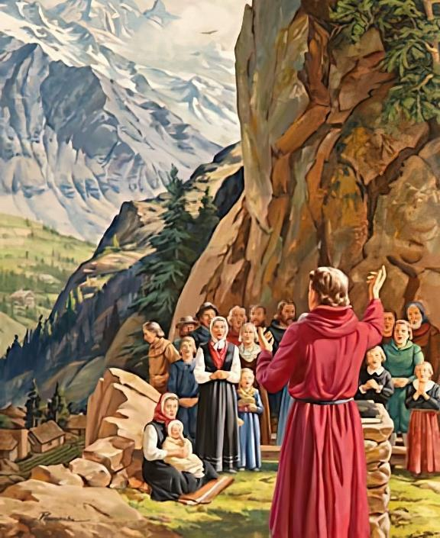
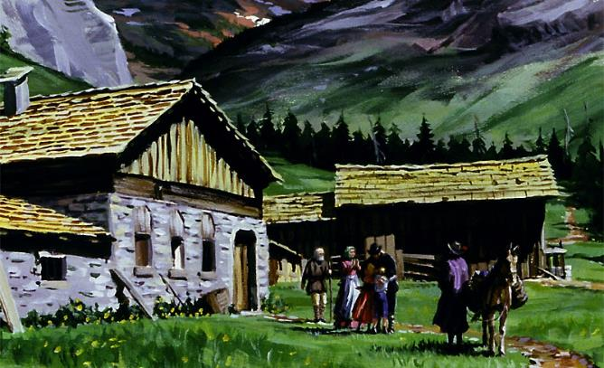
सत्य के लिए खड़ा होना
पाठ 4, अप्रैल 27, 2024 के लिए
हिंदी अनुवादक: पादरी विजय पाल सिंह

Slide 2
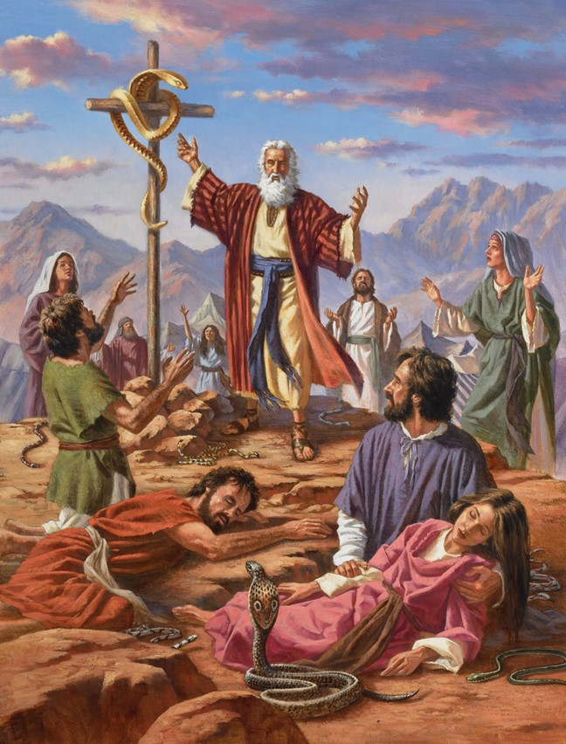
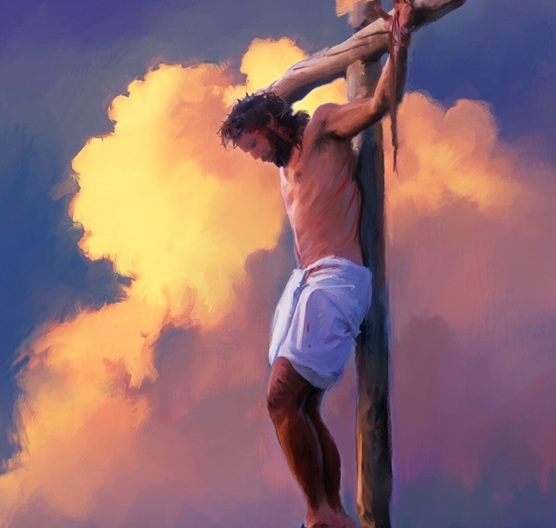
“‘और जिस रीति से मूसा ने जंगल में साँप को ऊँचे पर चढ़ाया, उसी रीति से अवश्य है कि मनुष्य का पुत्र भी ऊँचे पर चढ़ाया जाए; 15ताकि जो कोई उस पर विश्‍वास करे वह अनन्त जीवन पाए’” (यूहन्ना 3:14,15)।

Slide 3
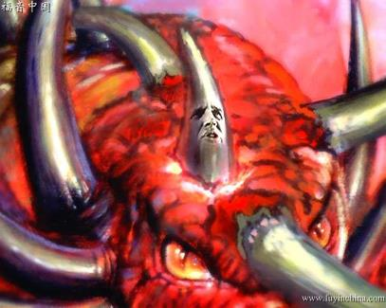
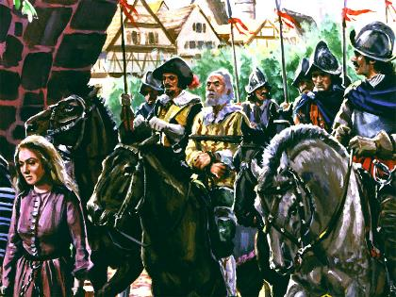
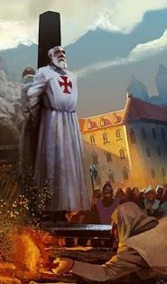
दानिय्येल और प्रकाशितवाक्य ने एक ऐसे समय की शुरुआत की, जिसके दौरान शैतान सत्य पर दृढ़ रहने वालों को सताने और नष्ट करने के लिए राजनीतिक-धार्मिक शक्ति का उपयोग करेगा।
यह शक्ति "सच्‍चाई को मिट्टी में मिला देती है" (दानिय्येल 8:12)। उस समय "सिखानेवालों में से कितने गिरेंगे, और इसलिये गिरेंगे पाएँगे कि जाँचे जाएँ, और निर्मल और उजले किए जाएँ। यह दशा अन्त के समय तक बनी रहेगी, क्योंकि इन सब बातों का अन्त नियत समय में होनेवाला है।" (दानिय्येल 11:35)
इस अवधि के दौरान - अंधकार युग में - सत्य पर सवाल उठाया गया था। लेकिन ऐसे लोग भी थे जो सत्य की रक्षा में सामने आए और इसके लिए अपनी जान देने को तैयार थे।
सत्य जिसपर सवाल उठे:
उत्पीड़न का समय।
अनुसरण में निष्ठा।
सत्य की रक्षा:
बाइबल साझा करना: वाल्डेंसेस।
सुधार का सितारा: जॉन वाईक्लिफ।
विश्वास से दृढ़ हुए: जॉन हस और अन्य।

Slide 4
सत्य जिसपर सवाल उठे

Slide 5
उत्पीड़न का समय
“और वह परमप्रधान के विरुद्ध बातें कहेगा, और परमप्रधान के पवित्र लोगों को पीस डालेगा, और समयों और व्यवस्था के बदल देने की आशा करेगा, वरन् साढ़े तीन काल तक वे सब उसके वश में कर दिए जाएँगे।” (दानिय्येल 7:25)।
उत्पीड़न की अवधि की घोषणा तीन अलग-अलग तरीकों से की जाती है
“एक समय और समयों, और आधे समय तक” (दनिय्येल 7:25; 12:7; प्रकाशितवाक्य 12:14)
1,260 दिन (प्रकाशितवाक्य 11:3; 12:6)
42 महीने (प्रकाशितवाक्य 11:2; 13:5)
शब्द "समय" "वर्ष" का समानार्थक शब्द है, जबकि दानिय्येल द्वारा प्रयुक्त शब्द "समयों" का शाब्दिक अर्थ "दो समयों" है।
प्राचीन काल में और आज के दोनों में, एक महीने की सामान्य अवधि 30 दिन होती है:
42 महीने
30 दिन
1,260 दिन
1 वर्ष
2 वर्ष
½ वर्ष
3 ½ वर्ष
सभी अभिव्यक्तियाँ एक ही अवधि दर्शाती हैं: 1,260 दिन।
12 महीने
24 महीने
6 महीने
42 महीने
“एक दिन के लिए एक वर्ष" (यहेजकेल 4:6; गिनती 14:34) के सिद्धांत के तहत, उत्पीड़न की यह अवधि इतिहास के 1,260 वर्षों तक फैली हुई है।
42 महीने
30 दिन
1,260 दिन

Slide 6
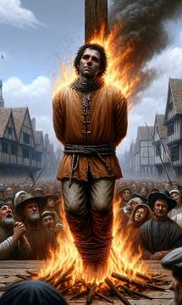
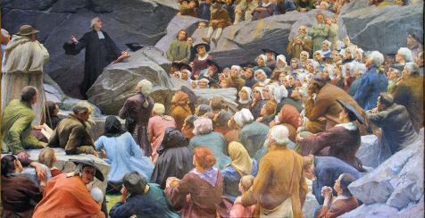
उत्पीड़न का समय
“और वह परमप्रधान के विरुद्ध बातें कहेगा, और परमप्रधान के पवित्र लोगों को पीस डालेगा, और समयों और व्यवस्था के बदल देने की आशा करेगा, वरन् साढ़े तीन काल तक वे सब उसके वश में कर दिए जाएँगे।” (दानिय्येल 7:25)।
दानिय्येल और प्रकाशितवाक्य द्वारा घोषित 1,260-वर्षीय उत्पीड़न किस ऐतिहासिक अवधि को शामिल करती है?
वर्ष 538
वर्ष 1798
रोमन कलीसिया को राजनीतिक शक्ति तब प्राप्त हुई जब एरियनवाद को अपनाने वाली तीन जनजातियाँ हार गईं: हेरुली, वैंडल और ओस्ट्रोगोथ्स।
नेपोलियन के आदेश के तहत फ्रांसीसी जनरल बर्थियर ने पोप को बंदी बना लिया, जिससे रोमन कलीसिया की सर्वोच्चता समाप्त हो गई।
जब रोम से दस राजनीतिक राज्य उभरे (साम्राज्य पर आक्रमण करने वाली जनजातियाँ), तो एक और राज्य प्रकट हुआ और दस राज्यों में से तीन को उखाड़ फेंका (दानिय्येल 7:23-25)।
जैसा कि भविष्यवाणी की गई थी, परमेश्वर ने वफादार कलीसिया की मदद के लिए एक जगह तैयार की: जंगल, यानी, कम आबादी वाले स्थान (प्रकाशितवाक्य 12:6, 14)।
कठिनाइयों और उत्पीड़न के समय में, वफादार विश्वासी परमेश्वर के प्रेम और देखभाल में शरण लेते हुए, सच्चाई की रक्षा में मजबूती से खड़े रहे (भजन संहिता 46:1-3)।
दुर्भाग्य से, कई लोगों को अपनी वफादारी की कीमत अपने खून से चुकानी पड़ी।

Slide 7
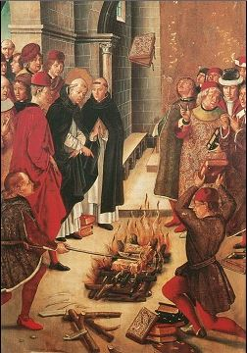
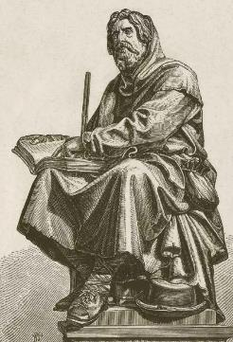
उत्पीड़न में वफ़ादारी
“हे प्रियो, जब मैं तुम्हें उस उद्धार के विषय में लिखने में अत्यन्त परिश्रम से प्रयत्न कर रहा था जिसमें हम सब सहभागी हैं, तो मैंने तुम्हें यह समझाना आवश्यक जाना कि उस विश्‍वास के लिये पूरा यत्न करो जो पवित्र लोगों को एक ही बार सौंपा गया था।” (यहूदा 1:3)
एक बार जब रोमन कलीसिया को राजनीतिक शक्ति प्राप्त हो गई, तो उसने अपनी शक्ति का उपयोग यह मांग करने के लिए करना शुरू कर दिया कि हर कोई उसके धार्मिक उपदेशों का पालन करे, जिनमें से कई विकृत हो चुके थे।
इसके साथ ही धार्मिक नेतृत्व के बीच भ्रष्टाचार भी बढ़ रहा था। जनता को उसकी सत्ता के ख़िलाफ़ विद्रोह करने से रोकने के लिए, उसने उनसे सबसे कीमती चीज़ ले ली: परमेश्वर का वचन।
लेकिन वह इसे पूरी तरह नष्ट नहीं कर सकी। वफादार लोग खड़े हुए, जिन्होंने बाइबल की शिक्षाओं द्वारा निर्देशित और यहूदा की सलाह का पालन करते हुए, अपने विश्वास की रक्षा के लिए जोरदार लड़ाई लड़ी (यहूदा 1:3)।
वचन की शक्ति से उत्साहित होकर, उन्होंने निडर होकर इसकी शिक्षाओं को फैलाया। प्रकाशितवाक्य 2:10 जैसे प्रतिज्ञाओं से मजबूत होकर, वे मृत्यु तक वफादार रहे, यह जानते हुए कि उन्हें जीवन का मुकुट प्राप्त होगा।

Slide 8
सत्य की
रक्षा

Slide 9
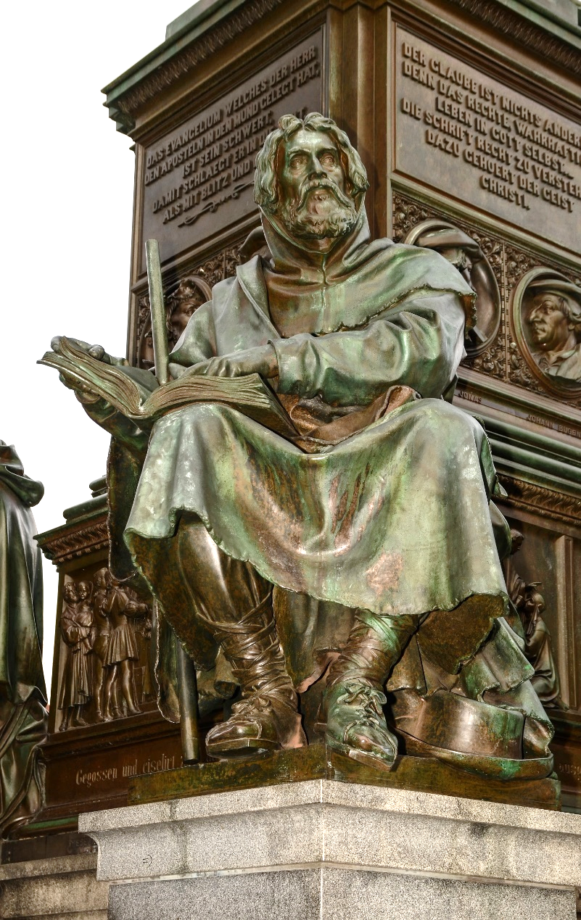
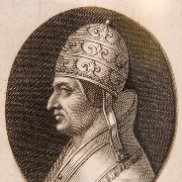
बाइबल साझा करना: वाल्डेंसेस
“तब पतरस और अन्य प्रेरितों ने उत्तर दिया, “मनुष्यों की आज्ञा से बढ़कर परमेश्‍वर की आज्ञा का पालन करना ही हमारा कर्तव्य है।” (प्रेरितों के काम 5:29)
पीटर वाल्डो (1140-1218), एक धनी फ्रांसीसी व्यापारी, जिसने यीशु मसीह का प्रचार करने के लिए अपनी संपत्ति का त्याग कर दिया, ने "ल्योन के गरीब" आंदोलन की स्थापना की, जिसे "वाल्डेंसेस" के नाम से जाना जाता है। पोप अलेक्जेंडर III ने उसकी गरीबी की शपथ स्वीकार कर ली।
कुछ ही समय बाद, असीसी के फ्रांसिस (1181-1226), ने पोप इनोसेंट III द्वारा अनुमोदित गरीबी की शपथ भी ले ली, और फ्रांसिस्कन आंदोलन की स्थापना की।
तब तक, पोप लूसियस III ने पीटर वाल्डो के अनुयायियों को विधर्मी कहकर निंदा की थी। हालाँकि, फ्रांसिस्कन्स रोमन कलीसिया का एक स्तंभ बन गए, जबकि वाल्डेंसेस को विलुप्त होने के कगार पर पहुँचाया गया। क्यों?
उसकी निष्ठा के लिए। पहले वाले तो पोप के प्रति वफादार थे, लकिन बाद वाले बाइबल की शिक्षाओं के प्रति वफादार थे।

Slide 10
बाइबल साझा करना: वाल्डेंसेस
वाल्डेंसेस की विशेषता क्या थी?
वे सबसे पहले बाइबल को अपनी भाषा में उपलब्ध कराने वाले पहले व्यक्ति थे (उस समय तक, यह केवल लैटिन, यूनानी या इब्रानी में ही उपलब्ध थी)।
चूँकि यह एक वर्जित पुस्तक थी, इसलिए उन्होंने इसकी गुफाओं में बैठकर नकल बनायीं, पोप के लोगों से छिपकर, जिन्होंने उसे जब्त कर लिया था।
वे हमेशा अपने साथ बाइबल के अंश रखते थे, जिसे उचित समय पर वे दूसरों के साथ साझा करते थे, जिससे उन्हें प्रभु में आशा और प्रोत्साहन मिलता था।
उन्होंने बाइबल की उन सच्चाइयों को सदियों तक सुरक्षित रखा जिन्हें वे जानते थे। वे अपनी निष्ठा और भक्ति के लिए जाने जाते थे।
फ्रांस के दक्षिण और इटली के उत्तर, पीडमोंट, दोनों में पूरे गाँवों को परिवर्तित कर दिया गया।
इनमें से अधिकांश गाँवों को पोपशाही द्वारा तहस-नहस कर दिया गया और उनके निवासियों का नरसंहार किया गया।

Slide 11
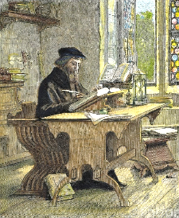
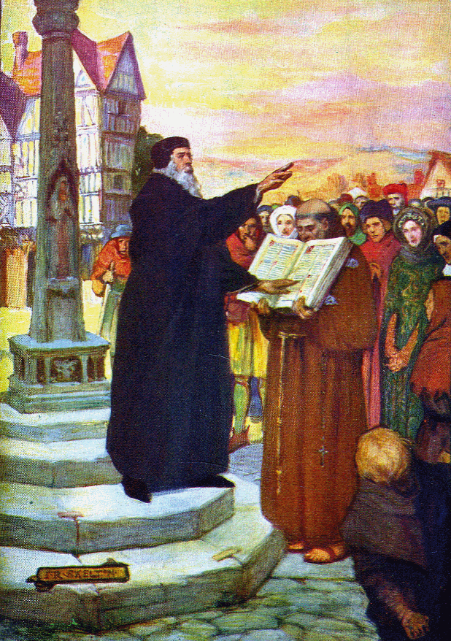
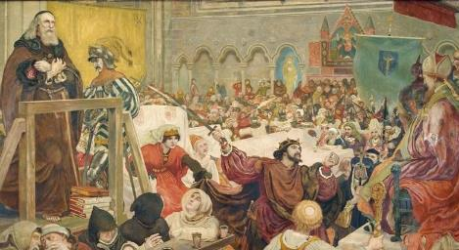
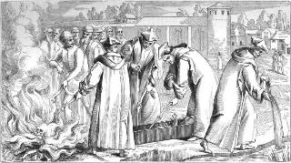
सुधार की रोशनी: जॉन वाईक्लिफ
“परन्तु धर्मियों की चाल उस चमकती हुई ज्योति के समान है, जिसका प्रकाश दोपहर तक अधिक अधिक बढ़ता रहता है।” (नीतिवचन 4:18)
जॉन वाईक्लिफ (1324-1384) ने अपना अधिकांश जीवन बाइबल का अंग्रेजी में अनुवाद करने के लिए समर्पित कर दिया। किस बात ने उसे ऐसा करने के लिए प्रेरित किया? दो कारण: मसीह ने उसे वचन के माध्यम से बदल दिया था; और वह मसीह के प्रेम को दूसरों के साथ बाँटना चाहता था।.
वह, जो ईमानदारी से बाइबल का अध्ययन करता है, और पवित्र आत्मा के प्रभाव के लिए अपना हृदय खोलता है, रूपांतरित हो जाता है (इब्रानियों 4:12)।
निःसंदेह, इससे उसका आधिकारिक कलीसिया के साथ टकराव हुआ। इंग्लैंड में उच्च अधिकारियों के साथ अपने संपर्कों के कारण, जॉन कलीसिया के हाथों मृत्यु से बच गया।
1428 में सुधारक के अवशेषों को जला दिया गया और उसकी राख को नदी में फेंक दिया गया। उसकी बिखरी हुई राख उसकी विरासत का प्रतीक बन गई।
जॉन वाईक्लिफ ने सच्चाई की जो छोटी सी रोशनी जलाई, वह बोहेमिया तक पहुंची, जहाँ जॉन हस ने उसकी विरासत संभाली। इस तरह, सच्चाई ने सुधार की शुरुआत तक अपना रास्ता बना लिया। दिन उजला होने लगा था।

Slide 12
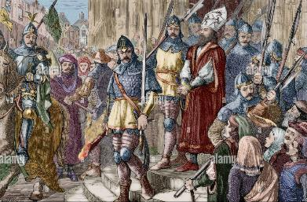
विश्वास से दृढ़ हुए: जॉन हस और अन्य
“जिसके पास पुत्र है, उसके पास जीवन है; और जिसके पास परमेश्‍वर का पुत्र नहीं, उसके पास जीवन भी नहीं है।” (1 यूहन्ना 5:12)
जॉन वाईक्लिफ के बाद, अन्य सुधारक उभरे:
जॉन हस (1370-1415)
जेरोम (1360-1416)
टिंडेल (1494-1536)
ह्यूग लैटिमर (1490-1555)
किस चीज़ ने उन्हें अपने सुधारों को आगे बढ़ाने और समस्याओं और मृत्यु का सामना करने का साहस दिया?
वे मसीह की प्रतिज्ञाओं पर विश्वास करते थे
मसीह की शक्ति उनके लिए परीक्षाओं पर विजय पाने के लिए पर्याप्त थी
उन्हें मसीह के कष्टों में भाग लेने में खुशी मिलती थी
उसकी वफ़ादारी दुनिया के लिए एक शक्तिशाली गवाही थी
वे वर्तमान से परे, गौरवशाली भविष्य की ओर देखते थे
वे जानते थे कि मृत्यु एक पराजित शत्रु है
वे परमेश्वर के वचन की प्रतिज्ञाओं पर दृढ़ता से कायम रहे
जॉन हस को कैद कर लिया गया और अंततः उसे खंभे से बाँधकर जला दिया गया। जेल से उसने लिखा: “परमेश्वर मुझ पर कितना दयालु रहा है, और उसने मुझे कितनी प्रशंसनीयता से बनाए रखा है।” जिस प्रकार परमेश्वर की प्रतिज्ञाओं ने अतीत में उसके लोगों को सहारा दिया था, उसी प्रकार वे आज भी हमें कायम रखती हैं।

Slide 13
“जो लोग उस बुरे दिन में निडर होकर अंतरात्मा की आज्ञा के अनुसार परमेश्वर की सेवा करेंगे, उन्हें साहस, दृढ़ता और परमेश्वर और उसके वचन के ज्ञान की आवश्यकता होगी; क्योंकि जो लोग परमेश्वर के प्रति सच्चे हैं, उन्हें सताया जाएगा, उनके इरादों पर सवाल उठाए जाएंगे, उनके सर्वोत्तम प्रयासों की गलत व्याख्या की जाएगी, और उनके नाम को दुष्ट के रूप में बदनाम कर दिया जाएगा। शैतान दिल को प्रभावित करने और समझ को धुंधला करने के लिए अपनी पूरी भ्रामक शक्ति के साथ काम करेगा। […] परमेश्वर के लोगों का विश्वास जितना मजबूत और शुद्ध होगा, और उसकी आज्ञा का पालन करने का दृढ़ संकल्प होगा, शैतान उतनी ही अधिक तीव्रता से उन लोगों के क्रोध को भड़काने का प्रयास करेगा, जो धर्मी होने का दावा तो करते हुए, लेकिन परमेश्वर की व्यवस्था को रौंदते हैं। पवित्र लोगों को एक बार सौंपे गए विश्वास को मजबूती से बनाए रखने के लिए सबसे दृढ़ विश्वास, सबसे वीरतापूर्ण उद्देश्य की आवश्यकता होगी।"
ई जी व्हाइट (प्रेरितों के काम, पृष्ठ 431.1)

